Slide 1

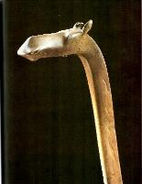
BALTŲ SAULĖS PARKAS
Mitologinės poilsinės ir žaidimų erdvės projekto koncepcija
Prof. dr. Petras Grecevičius, dr. Jonas Abromas
Klaipėda, 2023.02.23

Slide 2
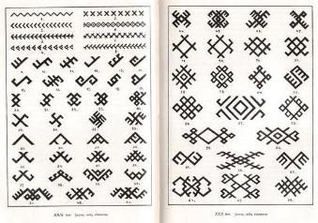
Pranešimo tematika
Baltų saulės parko idėja Tauralaukyje;
Kultūrinio kraštovaizdžio sąvasties prasmė;
Baltų kultūros fenomenas;
Baltiškojo kraštovaizdžio ženklai kraštovaizdyje;
Kai kurie baltų kultūros parkų kūrimo atvejai;
Baltiškojo kraštovaizdžio ženklų naudojimo patirtis ir galimybės XXI amžiuje;
Baltų saulės parko preliminari vizija;

Slide 3
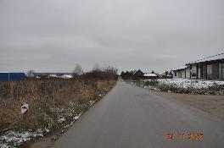
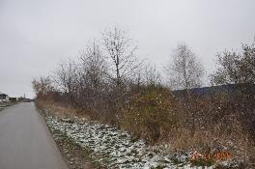
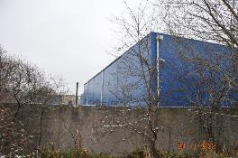
Baltų saulės parko idėja Tauralaukyje
Bendruomenės idėja sveikintina, remtina ir plėtotina!
Tačiau parką kurdami turim atsakyti į eilę svarbių klausimų:
Autentiškumo ir kultūrinio integralumo problema?
Senosios kultūros ir naujos gyvenimo būdo raiškos suderinimas?
Ar visiems bendruomenės nariams priimtini baltų kultūros ženklai, jų sematika?
Idėjos gyvybingumo, tęstinumo užtikrinimas?
Ir kt............................................???????

Slide 4
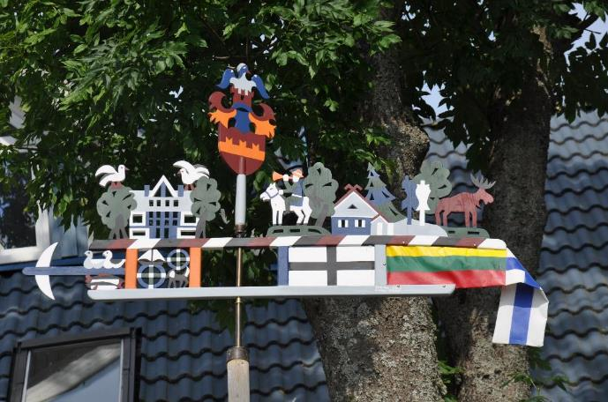
Kultūrinio kraštovaizdžio sąvasties prasmė?

Slide 5
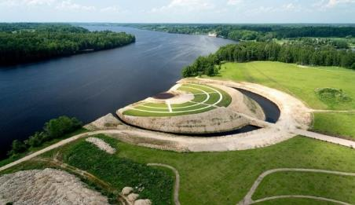
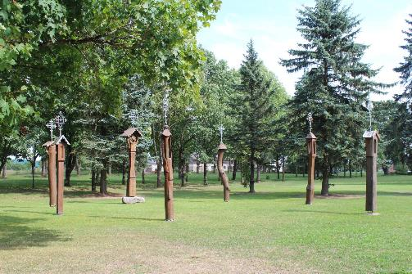
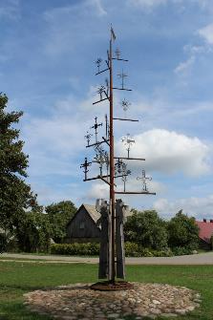
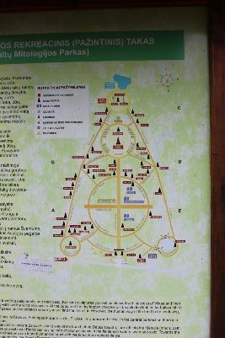
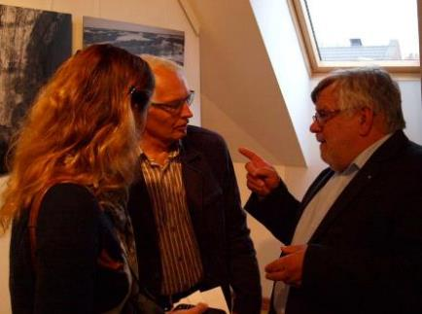
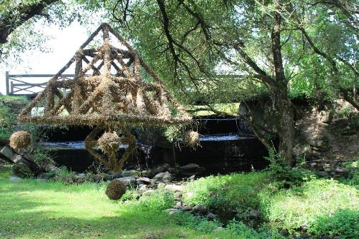

Slide 6
Kultūrinis kraštovaizdis?
Kultūriniu yra laikomas žmogaus sukurtas ir jo sambūvį su aplinka atspindintis kraštovaizdis.
Kultūrinis Lietuvos regionų savitumas raiškiausiai atsiskleidžia išlikusiose kultūros paveldo objektų sankaupos vietose – istorinio kraštovaizdžio arealuose.
Visos kraštovaizdžio dalys glaudžiai susietos – dvarų sodybas ir miestelius dažnai jungia bažnyčia, dvaro sodyba yra greta miestelio arba tarsi įaugusi į jį. Tauralaukio dvaras?
Išskirtiniai, šimtmečiais formuoti gamtinio ir kultūrinio kraštovaizdžio kompleksai yra Lietuvos vizitinė kortelė, išryškinanti šalies regionų savastį, parodanti bendrą šalies kultūros ir žmonių gyvenamosios aplinkos kokybės lygį.
Ką savito ar išskirtinio Klaipėdos kultūriniam kraštovaizdžiui suteiks Tauralaukyje kuriama Baltų kultūros oazė? Unikalumas?
Kokią rolę pajūrio kultūrinio kraštovaizdžio kontekste priskiriame kuriamam Tauralaukio parkui? Kokios sąsajos su Luizės karališkuoju parku?

Slide 7
Tradiciškumas ir unikalumas?
Tradiciškumas yra bendrų savybių, pasireiškiančių daugelyje etnokultūrinės zonos objektų, apraiška. Etnoarchitektūros tradiciškumo kriterijus yra taikomas objekto pavidalui: plano ir erdvės struktūrai, masteliui ir proporcijoms, architektūros formoms, konstrukcinei schemai, puošybai, taip pat objekto aplinkos plano ir erdvės struktūrai, funkcinei, medžiaginei sandarai ir statybos būdui (atlikimui).
Buvusius praeityje tradicinius bruožus gali išreikšti unikalūs reliktiniai etnoarchitektūros objektai. Išskirtine kultūrine verte pasižymi teritorijos, kuriose išlikę istorinio kraštovaizdžio fragmentai, sudaromi ne tik statinių, bet ir kitų istorinio kraštovaizdžio komponentų: senojo kelių tinklo, vandens telkinių, istorinės žemėvaldos ir žemėnaudos objektų, istorinių želdynų.
Autentiškumas, identitetas, sąvastis,....??? Autentiškumas yra tikrumas, tapatumas prigimčiai, objekto estetinių, medžiaginių, funkcinių savybių tikrumas.
Kokius reikalavimus keliame baltų simbolikai kuriamame parke?

Slide 8

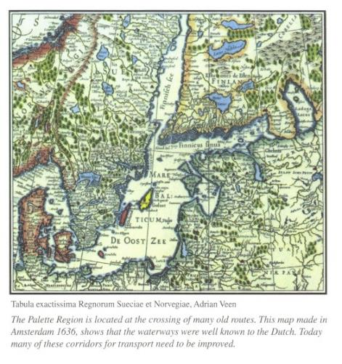
Baltų kultūros fenomenas

Slide 9
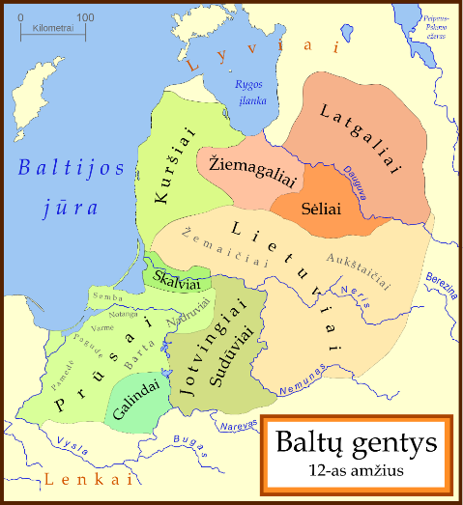
Istorinis kontekstas
Bendrą genčių pavadinimą baltai, vardą lėmė tų genčių gyvenamosios teritorijos geografinė padėtis prie Baltijos jūros.
Baltų kultūrą atstovauja lietuviai, kuršiai ir prūsai.
Lietuvos ir Latvijos kraštovaizdžio architektai, menininkai, muzikantai, tautodailininkai savo kūryboje dažnai naudoja įvairius senosios Baltų kultūros ženklus, simboliką.

Slide 10
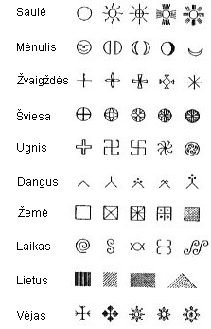
BALTŲ PASAULIO SAMPRATA. PASAULIO MEDIS
Baltai turėjo išskirtinai turtingą mitologiją, religiją, artimą indų, graikų, romėnų mitologijai.
Mes galime remtis kitataučių užrašais, tautosaka (ypač mitologinėmis kalendorinėmis dainomis, pasakomis, sakmėmis), etnografiniais radiniais.
Senieji žmonės jautėsi glaudžiai susiję su kosmoso ritmais. Jiems būdingas ciklinis laiko suvokimas: gimimas – augimas – brendimas – nykimas – mirtis – atgimimas. Laikas tarsi eina spirale, vis sugrįždamas į tą patį tašką, prie mitologinės visa ko pradžios.
Kaip tai atspindės sukurtame parke?

Slide 11
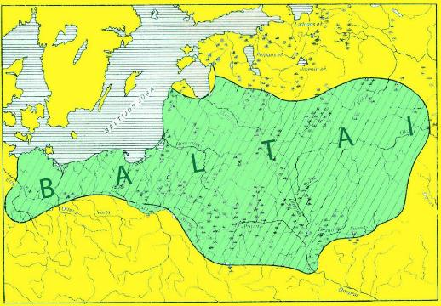
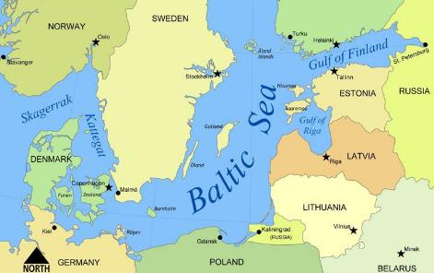
Baltų kultūros teritorinė sklaida
AUKŠTAIČIAI
Jotvingiai
Kuršiai
Latgaliai
Lietuviai
Prūsai
Skalviai
Žemaičiai
Žiemgaliai
Vakarų ir rytų baltai

Slide 12
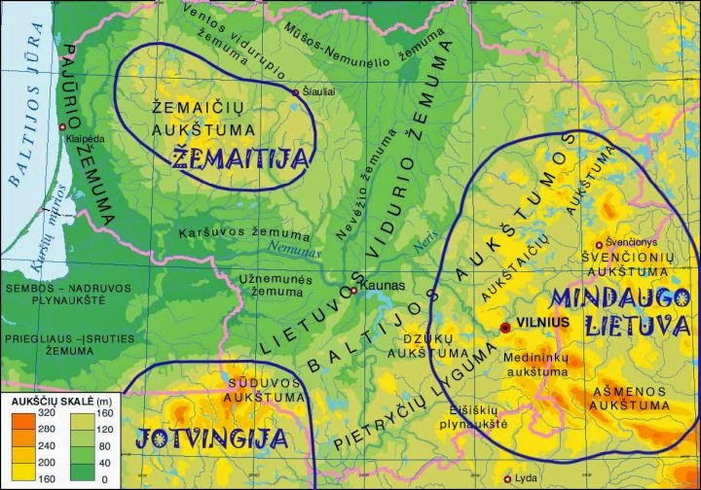

Slide 13
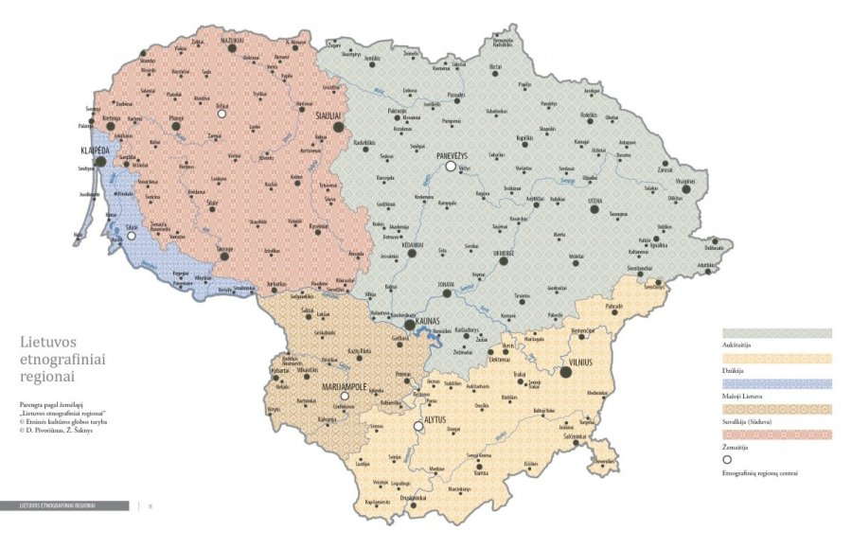
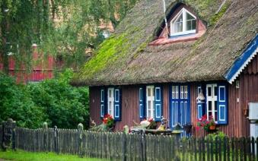
Kaip teigė vienas didžiausių etninės kultūros autoritetų, šviesios atminties profesorius dr. Norbertas Vėlius: „Etninės kultūros negalima atskirti nuo visos kultūros. Tai yra viena iš ryškiausių mūsų kultūros spalvų. Etninė kultūra kaip oras supa mus ir yra mumyse pačiuose.

Slide 14
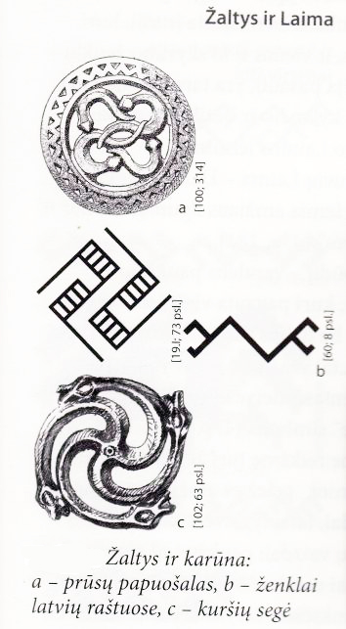
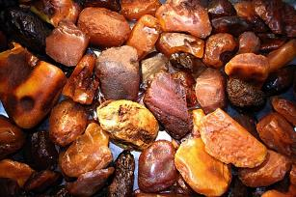
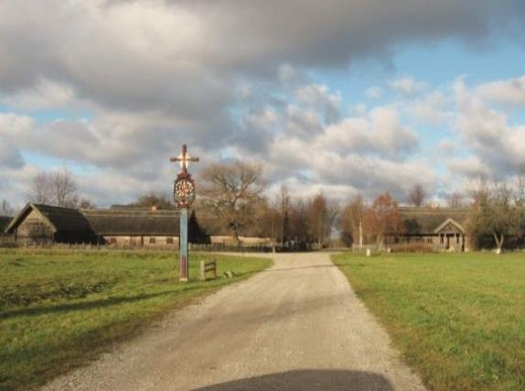
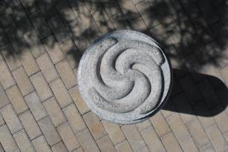
BALTIŠKOJO KRAŠTOVAIZDŽIO ŽENKLŲ INTERPRETAVIMAS XXI AMŽIUJE

Slide 15
Kaip galim pritaikyti savo kūryboje baltiškąją kultūrą?
Filosofija, tradicija ir sodo – parko estetika
Pasaulio modelio suvokimas. Saulės, mėnulio simbolika sodyboje.
Pagarba gamtos jėgoms, gamtos reiškinių supratimas.
Pagarba medžiui. Šventgirių prasmė.
Harmonija tarp natūralios gamtos pagrindo ir žmogaus sukurtos dalies. Gebėjimas darniai įsirašyti į aplinką.
5. Grožio pagrindas įvairovėje. Koloristikos tradicija.Formos logika.
6. Didelės erdvės ir mikroerdvių derinys. Būstas, kiemas, laukas.
7. Tuštumos, tylos prasmė.
8. Paprastumo grožis – vidaus savybių ir išorinės formos suderinamumas.
Architektūros vertybių pabrėžimas želdinių, vandens pagalba.
Priešybių darna. Minkšta – kieta, šviesu – tamsu,...

Slide 16
Kaip praeityje rasti ir pritaikyti šiandien tai, kas suteiktų prasmę dabartinei tautos būčiai ir jos ateičiai?
„Bendrumo pojūtis, bendrystė, savumas, – brangūs tai dalykai, patys brangiausi žmogaus pasaulio ženklai. Nerimas – ar jų dar turime, ar randame praeityje, toje, kuri dar čia pat, vakar ar užvakar, o ir taip giliai, kaip begalime pasiekti. Ar tą bendrystę dar atpažįstame vieni kituose, lyg kažką ir labai tolimo prisimindami. Jei neberasime praeityje, nebeatpažinsime ir dabartyje. Tik pasigesdami ieškome. Mūsų ieškojimai yra patvirtinimai, kad tai mums svarbu, kad iš to esame, tuo keliu eidami pasiekiame savo atskirumo darną kaip derinį su tuo, kas mums yra bendra. Kur tie mūsų ženklai? Žemėje, pilkalniuose, archeologai vis dar ką atkasa. Ir žmonėse “.
Viktorija Daujotytė

Slide 17
Kai kurie naudotinos baltiškosios simbolikos aspektai
Taškas
Trikampis – baltams reiškė ugnį, vandenį, vyrą ir moterį.
Rombas. Aktyvumo simbolis.
Apskritimas (skritulys). Saulės simbolis, kartais apsuptas spindulių.
Segmentinė žvaigždė (šešiakampė žvaigždė) – saulės simbolis. Ja puošiami rakandai, prieverpstės, kultuvės, architektūra. Tai yra vienas seniausių pasaulyje saulės ir šviesos simbolių, žinomas senovės Mesopotamijoje, Indijoje. Kaimo žmonės vadino saulute, žvaigžde (V. Europoje – rozetė, roželė). Žemaitijoje dažnai segmentinė žvaigždė virš koplytėlių atstodavo kryžių.
Kryžius. Magiškas ir religinis simbolis, ornamento motyvas.
Svastika. Kryžiaus pavidalo dinamiškas Saulės, Perkūno, ugnies, jėgos, judesio ženklas. Senovės Rytuose – derlingumo, saulės ir žaibo simbolis. Svastikos motyvai būdingi lietuvių ir latvių ornamentikai. Baltai juos dar siejo su laime, šviesa ir gėriu.

Slide 18
Pasaulio medis. Pasaulio stulpas. Būdingas daugelio pasaulio tautoms. Pasaulio medis jungia atskirus pasaulius: medžio viršuje – dangaus šviesuliai, kamienas – žemė, šaknys – požemis. Lietuvių Pasaulio medžio prototipu buvo uosis, pušis, ąžuolas.
RATAS simbolizuoja Saulę. Liaudies sąmonėje ratas visų pirma yra Perkūno ženklas. Ratas apsaugo žmogų nuo piktųjų jėgų. Todėl senosios šventyklos statytos apvalios, kapus apjuosdavo akmenų vainikais. Manyta, kad kosmosas primena ratą.
Su rato simbolika siejasi ir VAINIKAS. Dabar vainikas, ypač rūtų, laikomas skaistumo, dorybės, nekaltumo simboliu. Vainikas simbolizuoja pasaulio tvarkos ir gyvybės kulminaciją, pribrendimą kitam gyvenimo ciklui. Be to, rūtų vainikas yra ir Saulės, moteriškojo prado simbolis.
SAULĖS ir MĖNULIO simboliai ypač dažni geležiniuose kryžiuose. Mėnulis dažniausiai vaizduojamas rageliais į viršų – jauno mėnulio įvaizdis (jei rageliai į apačią – delčia). Vis dėlto centrinę vietą kryžiuose užima saulė, jos diskas gali būti užpildytas augmenijos motyvų (rūtų, eglučių, paparčių).
Dažnas ornamentas – SPIRALĖ, reiškianti atgimimą, nuolatinį atsinaujinimą, amžinybę, gali būti ir Pasaulio medžio įvaizdis.

Slide 19
GYVULINIAI MOTYVAI. Labiausiai paplitę arklio, ožio, jaučio vaizdiniai. Jie dažnai susipynę su rato, koncentrinio apskritimo, saulės, mėnulio ar gyvatės ženklais. Tai svarbiausi baltų pasaulėjautos, vyriškojo prado simboliai. ŽIRGAS gali simbolizuoti dvasios lydėtoją į aną pasaulį, t.y. tarpininką tarp dviejų pasaulių (jojimas gali reikšti išsiskyrimą su kūnu).
PAUKŠČIAI – dangaus ir žemės tarpininkai, turėję jungti dievybes su žmonėmis. Vieni jų simbolizuoja vaisingumą (gulbė, gandras, gaidys), kiti – sielų persikūnijimą (gegutė, balandis, lakštingala, volungė), povas sietinas su Pasaulio medžiu.
Reikšmingi ROPLIŲ (žalčių, gyvačių) motyvai. Būta tikėjimų, kad į roplius persikelia mirusiųjų sielos, todėl žalčius laikydavo namuose. Žalčių motyvai dažni baltų papuošaluose, stogastulpiuose, kryžiuose, prieverpstėse, margučiuose. Prūsijos lietuvių kapinėse krikštų forma neretai primena roplius.
AUGALINIAI MOTYVAI simbolizuodavo vyriškojo dangaus prado ir žemės sąveikoje atsinaujinusią gyvybę. Eglė reiškė dorumą, tvirtumą, garbingumą, derlingumą, buvo nemirtingumo simbolis, reiškė Gyvybės medį. Sakmėse eglė – šventas medis, kadangi velnias negali slėptis po ja, nes šakos auga kryžiumi. Juostuose eglutės ornamentas gali būti Laimos ženklu, apsaugoti nuo Laumių blogio (toks raštas vadinamas šluotele).
Baltai tikėjo, kad į augalus taip pat pereina mirusiųjų sielos: vyrų – į ąžuolus, uosius, beržus, moterų – į liepas, egles. Todėl ąžuolinį kryžių statydavo vyrui, o liepinį ar eglinį – moteriai. Vyrus laidodavo galva į šiaurės vakarus, moteris – į pietus ar pietryčius.

Slide 20
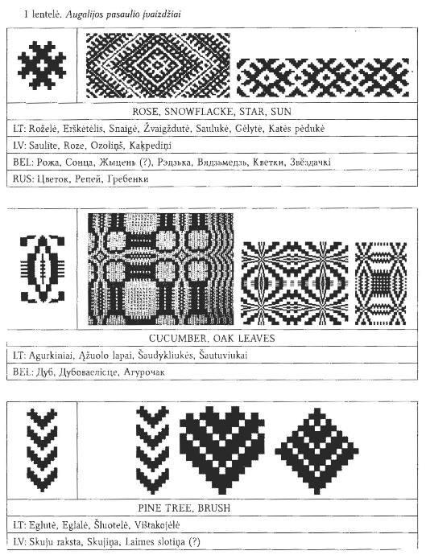
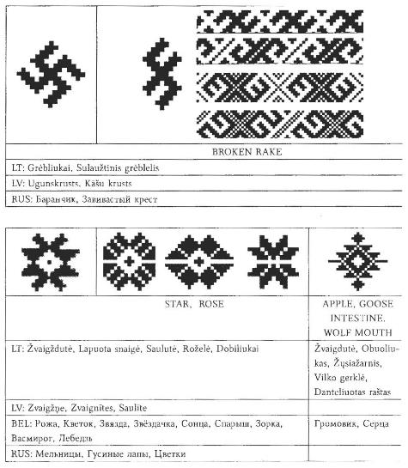
Baltiškoji simbolika audiniuose

Slide 21
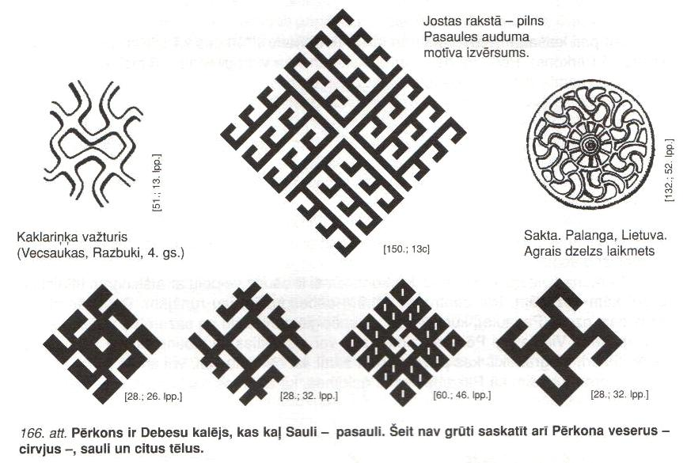
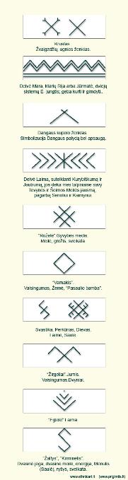

Slide 22
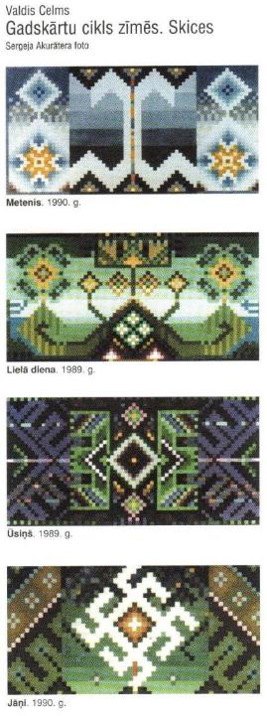
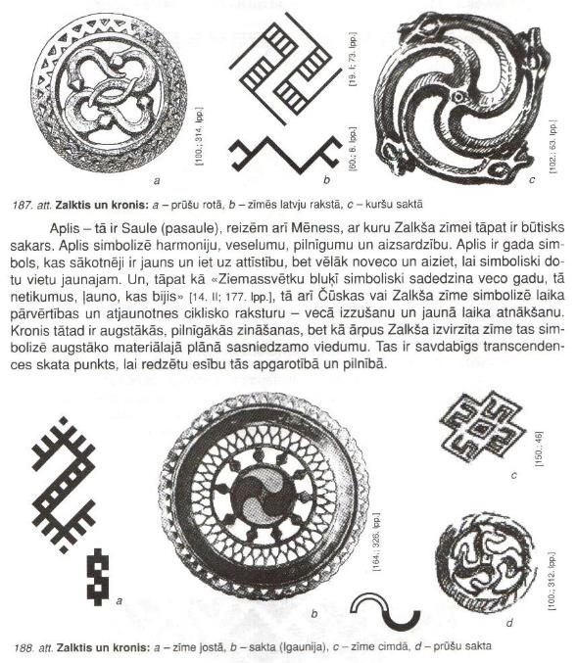
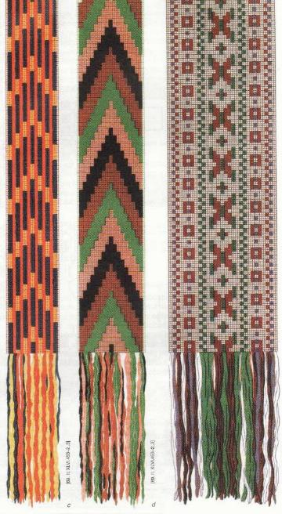

Slide 23
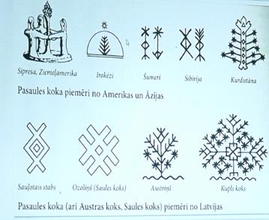

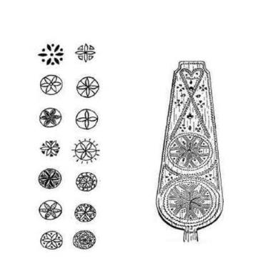
Verpstė

Slide 24
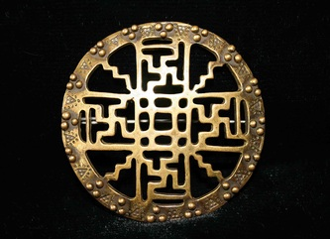
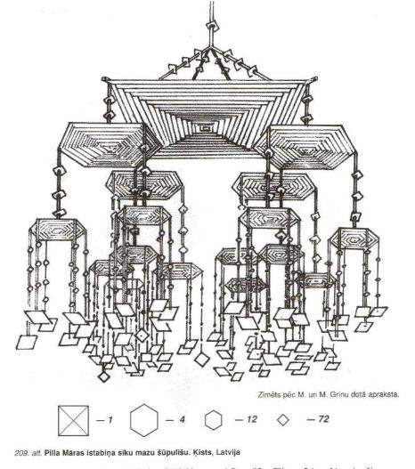
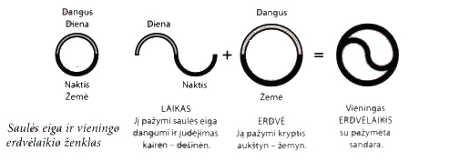
Pasaulio modelio samprata

Slide 25
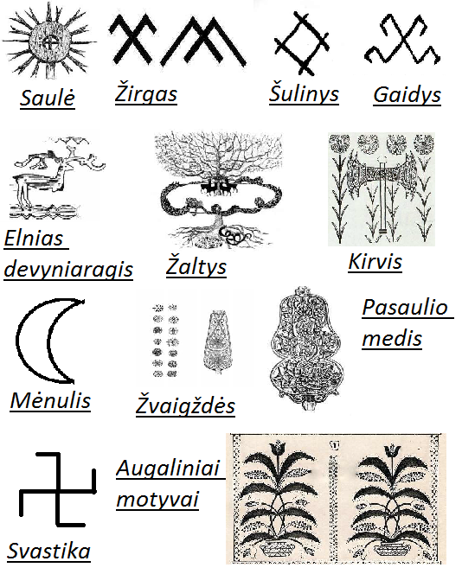
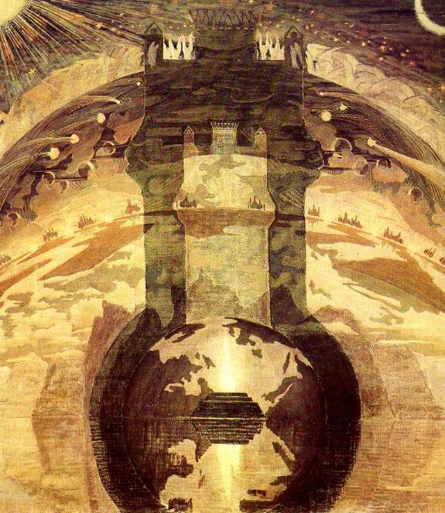

Slide 26
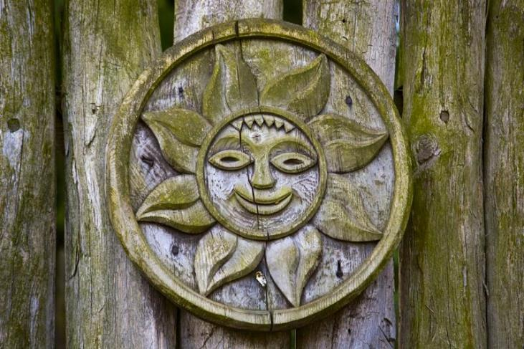
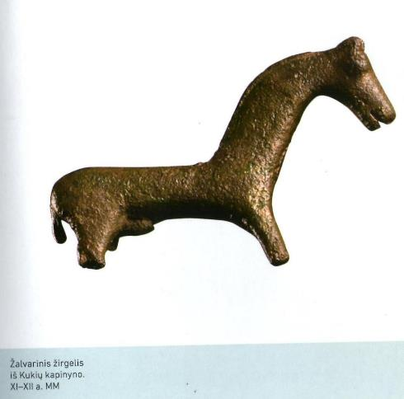


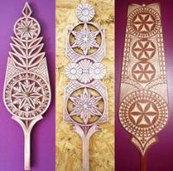



Slide 27
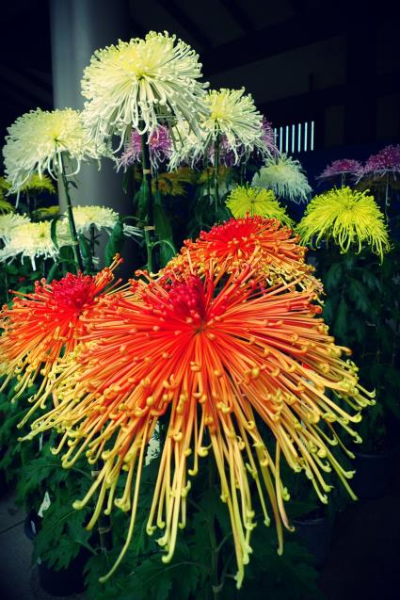



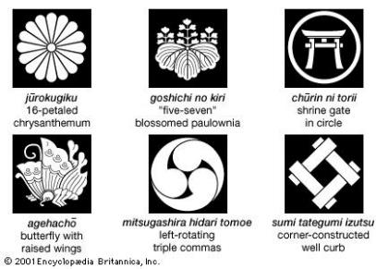


Kinija
Korėja
Japonija

Slide 28
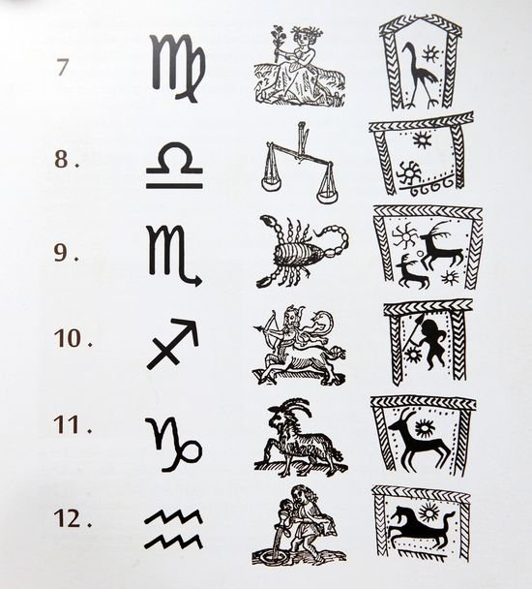
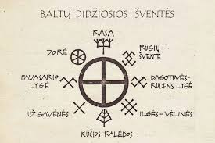
Mūsų protėviai turėjo savo Zodiako ženklų sistemą

Slide 29
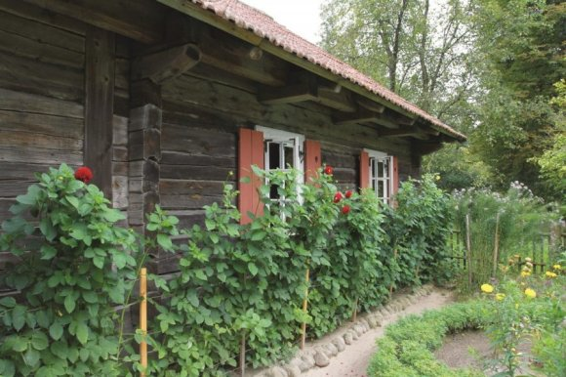
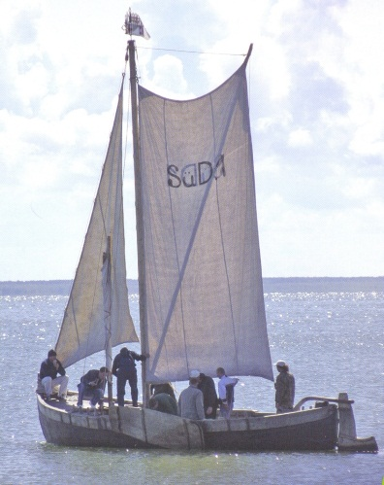
Baltiškosios kultūros ženklai kraštovaizdyje

Slide 30
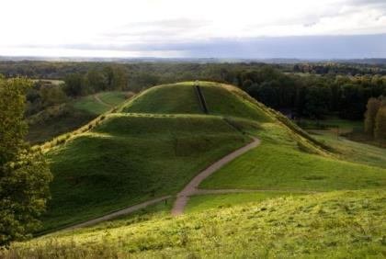
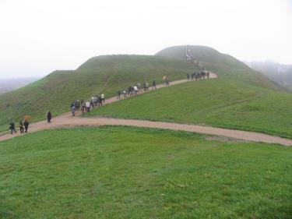
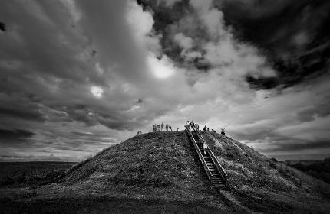

Piliakalniai, kurie Lietuvoje pilti (kartais) be jokios regimos priežasties, tarkime, nei politinės, nei karinės – pilti, kai greta stūkso trys ar keturios natūralios ir daug geriau gynybai tinkančios kalvos.
Šintoizme tokių kalvų pylimas prisimenamas labai gerai ir žinoma, kam jos pilamos, tai mirusiųjų pilkapiai, per kuriuos sujungiama žemė ir dangus.

Slide 31




Slide 32




Slide 33


Akmuo kaip bendruomenės kultūros centro simbolis šventvietėse

Slide 34
Kai kurie baltų kultūros parkų ar jų fragmentų kūrimo atvejai
Užsienyje: Latvijoje, Kinijoje, Pasaulio lietuvių bendruomenėse,...
Lietuvoje: Palanga, Šiauliai, Kretinga, Skuodas, Neringa, Telšiai, ...
Klaipėdoje: Tauralaukis, ???...

Slide 35



Parkų projektų idėjos
Klasikinės tradicinės formos
Užmirštų kultūrų ženklai
Modernūs sprendimai su sudėtingomis technologijomis
Lankytojo įtraukimas į veiklą (šokinėjimas per griovius, žaidimai, šventės)
Kasdieninės aplinkos elementų paryškinimas (virtuvės sodas)

Slide 36



Baltų kultūros parko Kinijoje kompozicijos idėja

Slide 37

Idėjos generavimas
Baltiškojo kraštovaizdžio vertybės:
- Meilė gamtai,
- Piliakalniai,
Kūlgrindos,
Krikštai.
Vėtrungės, kurėnai,
Saulutės, simbolika, ratas,
Juodkrantės gintaro lobis,
Ornamentika,
Liaudies architektūra,
Pasaulio medis.
kita.

Slide 38

Tea house and its environment in the Emperor Katsura’s Villa in Kyoto, representing art synthesis of Japanese garden architecture (photos by P. Grecevičius).

Slide 39



Idėjos realizavimas

Slide 40




Baltų kalendorinių matavimų įrenginį sudarė vienuolikos stulpelių, išdėstytų ant pylimo, sistema. Stulpelių skersmuo nedidelis - 15-20 cm. Aikštelės pylimo pasaga atvira į pietvakarius, taigi paranki dangaus šviesulių laidai stebėti.
Alkos stulpai, matyt, buvo įkasti ant pusmėnulio formos šlaito keteros. Jie sudarė du apskritimus ant išgaubto šlaito paviršiaus. Pusmėnulio raguose įkasti kvadratiniai stulpai, kiti apvalūs. Per Kalėdas, saulei leidžiantis, šešėlis nuo pietinio kraštinio stulpo nukrypsta link centrinės grupės stulpo. Nuo jo šešėlis krenta link kitų stulpų per Vėlines, Peleniją (pavasarį), Ledą (sausio 21 d. ir vasario 21 d.), Krikštus (sausio 28 d.) ir Vaisgantą (vasario 14 d.).

Slide 41
BALTŲ KULTŪROS PARKAS ŠIAULIUOSE
Šiaulių miesto ribose esančiame Salduvės miško parke, kurio teritorijoje dunkso šimtmečių istoriją menantis Žuvininkų piliakalnis, žmonių vadinamas Salduvės kalnu, sumanyta įkurti Baltų kultūros parką.
Baltų kultūros parko koncepcijos esmė grindžiama materialaus ir nematerialaus kultūros paveldo, gamtos saugojimo, atgaivinimo, kūrimo bei pritaikymo visuomenės poreikiams ne tik Lietuvos, bet ir tarpvalstybiniu, Baltijos regiono, pasaulio lygmeniu.
Baltų kultūros parkas – tai unikalus, analogų pasaulyje neturintis baltų genčių (aukštaičių, žemaičių, žiemgalių, kuršių, latgalių, lietuvių, sėlių, jotvingių, skalvių), gyvavusių X–XIII amžiais (XIV amžiuje) dabartinėse Lietuvos, Latvijos, Rusijos, Baltarusijos, Lenkijos, Vokietijos valstybių teritorijose, istorinio paveldo, gamtinės, materialiosios ir dvasinės kultūros parkas.
Parko koncepcija grindžiama šiais turinio bei raiškos aspektais: unikalumo, etninio identiškumo; pilietiškumo, edukacijos; memorialumo ir kūrybiškumo santykio; lokalumo ir globalumo sankirtos; tarpdiscipliniškumo; žinių rezervo; reginio ir renginio bei kitais. Bendras projekto tikslas – atgaivinti Salduvės miško parką su Žuvininkų piliakalniu ir pritaikyti visuomenės poreikiams, įkuriant Baltų kultūros parką.

Slide 42



Baltiškojo kraštovaizdžio ženklų naudojimo patirtis ir galimybės XXI amžiuje
Baltų observatorijos modelis Būtingėje

Slide 43



Bernati, Pavilosta, Vilkija,...

Slide 44




Neringa

Slide 45





Nida

Slide 46




Slide 47

Šventoji

Slide 48



Juodkrantė

Slide 49





Slide 50






Slide 51


Mažeikiai

Slide 52


Gdansk Baby Pruskie
Kioto, Japonija

Slide 53


Saulės aikštė

Slide 54





Slide 55









Winds Garden in Latvia

Slide 56






Vaikų žaidimų įranga Liepojoje

Slide 57





Slide 58




Latvijos patirtis.
Smarde miestelio sodas „Vėjų parkas“.

Slide 59





Slide 60







Slide 61



Kelmė

Slide 62
Kaip galim pritaikyti savo kūryboje baltiškąją kultūrą?
Filosofija, tradicija ir sodo – parko estetika
Pasaulio modelio suvokimas. Saulės, mėnulio simbolika sodyboje.
Pagarba gamtos jėgoms, gamtos reiškinių supratimas.
Pagarba medžiui. Šventgirių prasmė.
Harmonija tarp natūralios gamtos pagrindo ir žmogaus sukurtos dalies. Gebėjimas darniai įsirašyti į aplinką.
5. Grožio pagrindas įvairovėje. Koloristikos tradicija.Formos logika.
6. Didelės erdvės ir mikroerdvių derinys. Būstas, kiemas, laukas.
7. Tuštumos, tylos prasmė.
8. Paprastumo grožis – vidaus savybių ir išorinės formos suderinamumas.
Architektūros vertybių pabrėžimas želdinių, vandens pagalba.
10. Priešybių darna. Minkšta – kieta, šviesu – tamsu,...

Slide 63


Baltų saulės parko preliminari vizija

Slide 64

Esamos būklės tyrimai ir vertinimas
Reljefas
Tauralaukio geologija
Mikroklimatas, insoliacija
Dirvožemis
Aplinka, ekologija
Rekreaciniai ištekliai
Želdiniai
Architektūra
Gyventojų struktūra
Intelektualinis potencialas
Susisiekimas

Slide 65
Parko filosofija
Filosofinis pagrindas remiasi senųjų baltų kultūros ženklais. Baltų kultūra turi labai savitų archaiškų senosios kultūros ženklų, kurie svarbūs ir šiuo metu. Iš didelės ženklų gausos atrenkami svarbiausi ir įtaigiausi.
Parko kūrėjai – Tauralaukio bendruomenė!
Lankytojai parke turi, kiek tai įmanoma mažoje teritorijoje, gauti reikamas rekreacines paslaugas, tuo pačiu susipažinti su baltų kultūros tradicijos niuansais.
Parko kompozicinė idėja formuojama siekiant, kad baltų kultūriniai kraštovaizdžiai būtų suprasti ir kitų kultūrų žmonėms.
Parko baltiškieji elementai pagal galimybes integruojami Tauralaukio sodybų bei kitų žalių erdvių architektūroje.
Parko planas atviras visiems lankytojams nepriklausomai nuo jų socialinio statuso.
Augalai parenkami pagal jų ekologinę ir estetinę vertę, bei atitikimą baltų tradicijai.

Slide 66
Parko veikla turėtų būti planuojama laikantis principų:
Prieinamumas ir supratimas. Kultūros paveldo interpretavimo paskirtis – padėti suprasti kultūros paveldo ženklų vertę, skatinti visuomenę suvokti, jog juos reikia saugoti ir įsitraukti į tokią veiklą.
Informacijos šaltiniai. Interpretuojamo ir įvairiems visuomenės sluoksniams pristatomo kultūros paveldo reikšmė, nustatoma remiantis moksliniais, taikomaisiais tyrimais arba gyva kultūrine tradicija, turi būti aiškiai apibrėžta ir kruopščiai dokumentuojama.
Dėmesys aplinkai ir kontekstui. Kultūros paveldo interpretavimas ir pristatymas turėtų skatinti materialiųjų ir nematerialiųjų Tauralaukio verčių apsaugą jų natūralioje aplinkoje, kultūriniuose ir socialiniuose kontekstuose.
Autentiškumo išsaugojimas. Pagarba kultūros vietovių autentiškumui reiškiama atskleidžiant jų istorinio audinio reikšmę ir kultūrines vertybes, saugojant jas nuo neigiamo ardančios interpretuojamosios infrastruktūros poveikio, lankytojų spaudimo, netikslaus arba nepriimtino interpretavimo.
Tvarumo principas. Baltų kultūros paveldo interpretavimas ir pristatymas turi prisidėti prie Tauralaukio kultūrinio identiteto stiprinimo, skatinant visuomenės supratimą ir dalyvavimą parko kūrimo ir priežiūros darbuose.

Slide 67
Parko planinė struktūra
Planuojamo parko planine struktūra stengiamasi darniai įsijungti į bendrą Tauralaukio vietovės planinę kompozicinę struktūrą. Parko planas stačiakampio formos. Judėjimas parke formuojamas funkciniai optimalių jungčių principu. Pagrindinis tranzitinis takas – pažintinis. Prie jo pajungiami takai – jungtys su rekreacinėmis aikštelėmis.
Centrinėje dalyje kuriama rato formos bendravimo aikštelė su aukuru centre ir žiedu išdėstytais akmenimis – baltų zodiako ženklais.
Pastaruoju metu labai aktyvėja domėjimasis senųjų kultūrų ištakomis, baltų filosofija, ieškoma ženklų kurie moderniai interpretuoti galėtų sustiprinti šiuolaikinių kraštovaizdžių identitetą. Todėl ant formuojamų kalvelių įrengiama baltiškųjų ženklų ekspozicija.
Veikloms skirtos aikštelės išdėstomos atsižvelgiant į jų funkcijas. Sportinė aikštelė talpinama pietrytiniame kampe.
Parko reljefas pagyvinamas suformuojant kalveles. Jos veikia ir kaip dalinė apsauga nuo triukšmo. Paviršinis lietaus vanduo surenkamas į lietaus „sodą“, kuriame įrengiamas refleksoterapinis takas – kūlgrinda.

Slide 68



Parko statiniai ir įrenginiai:
Įėjimo zona su simboliniais įėjimo vartais.
Saulės ratas su aukuru (meniniu skulptūriniu akcentu) centre ir metų laikų kalendoriniais ženklais.
Šventa ąžuolų giraitė/ąžuolas?
Pajūrio smėlio kopų motyvas su kurėnu (kuršių laivas) ir vėtrungėmis.
Vaikų žaidimų įrenginių aikštelė baltų pasakų motyvais.
Lietaus tvenkinys/lietaus sodas.
Kūlgrinda – refleksoterapijos takas.
Poilsio aikštelės su suoliukais. Lauko bibliotekėlė.
Stalo žaidimų įrenginiai.
Sveikatingumo/mankštos įrenginiai.
Mobilus tualetasir atliekų konteineriai.
Parko kompozicinius centrus apjungia į vieningą visumą teritorijos funkcinio ir dekoratyvaus apšvietimo įranga, daugiamečių gėlynų grupės, takai .

Slide 69



Jūsų pasiūlymai, idėjos, norai,...
1.Atsakymai anketoje
Kontaktai:
j.abromas@gmail.com
petras.grecevicius@gmail.com

Slide 70

DĖKOJU UŽ DĖMESĮ!

